Slide 1
Miniconferentie Positieve gezondheid

Slide 2
Presentatie
Wie zijn wij? Kort filmpje
Opdracht gemeente / aanleiding positieve gezondheid
Basisvaardigheden in de bibliotheek
Deelaspect positieve gezondheid en partners
Programma ontwikkeling

Slide 4
Opdracht gemeente / Aanleiding positieve gezondheid
Bouw van Vie
Trendbreuk in regio: kanteling
Opdracht en ambities van de bibliotheek

Slide 5
Basisvaardigheden in de bibliotheek
Belastingdienst
Bibliotheek/
Digitaalhuis/
IDO / IOP
Seniorweb / HOLZ
Impuls: soc. raadslieden
Jurist
Workshops
Activiteiten
Programma’s
Workshops
Activiteiten
Programma’s
Sportverenigingen
Sportscholen
Diëtisten
GGD
Huisartsen
Sociaal juridisch
Digitaal
Alzheimervereniging
Bibliotheek/
Taalhuis
Vista college
Gezondheid
Taal
Workshops
Activiteiten
Programma’s
Zorgcentra
Workshops
Activiteiten
Programma’s
Empowerment
1 tegen eenzaamheid
spreekuren
Gezondheidscentra
Spreekuren
Yoga-scholen
VIE-partners
Geld
Werk
Wonen
Roda J.C.
Workshops
Activiteiten
Programma’s
Workshops
Activiteiten
Programma’s
Voedselbank
Ruilwinkel
Workshops
Activiteiten
Programma’s
Schuldhulpmaatjes
Gemeente
Geldwijzerwinkel
Heemwonen/Wonen Limburg
Stichting Leergeld

Slide 6
Deelaspect positieve gezondheid
Sportverenigingen
Sportscholen
Diëtisten
GGD
Huisartsen
Alzheimervereniging
Gezondheid
Zorgcentra
Workshops
Activiteiten
Programma’s
spreekuren
Gezondheidscentra
Spreekuren
Yoga-scholen
VIE-partners
Roda J.C.

Slide 7
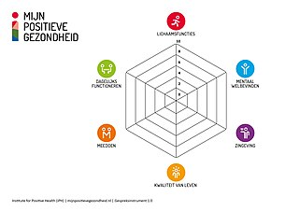
Positieve gezondheid
Rol professionals / VIE
(zowel bij signalering mogelijke vraag als in aanbod)
Burgers
Rol Bibliotheek
1. Voorbereiding: WAT IS VIE? tijdens bouw van VIE
Kennismaken met doel / voortgang / mogelijkheden binnen VIE
Bieden van voorlichting en informatie in HUB / podium bieden aan VIE- partners:
Vindplaats doelgroep
Kennismaken met doel / voortgang / mogelijkheden binnen VIE
2. Kennismaking en bewustwording: POSITIEVE GEZONDHEID: HOE GAAT HET EIGENLIJK MET MIJ?
Bewustwording: wat is vitaliteit en hoe kan ik mijn leven in beweging houden
Lezingen en presentaties in HUB en wijken over definitie en betekenis vitaliteit
Lezingen en presentaties in HUB over vitaliteit en rol voor professionals
Bewustwording kennisdeling: wat kan ik als professional betekenen?
Vindplaats / signalering / bieden aanbod
Gesprek over eigen vitaliteit spinnenweb/ oriëntatie op mogelijkheden voor aanpak / stappenplan
Eerste inzet bij aanpak: Doorverwijzing / advies
Ondersteuning bibliotheek bij invullen en gesprek over spinnenweb

Slide 8
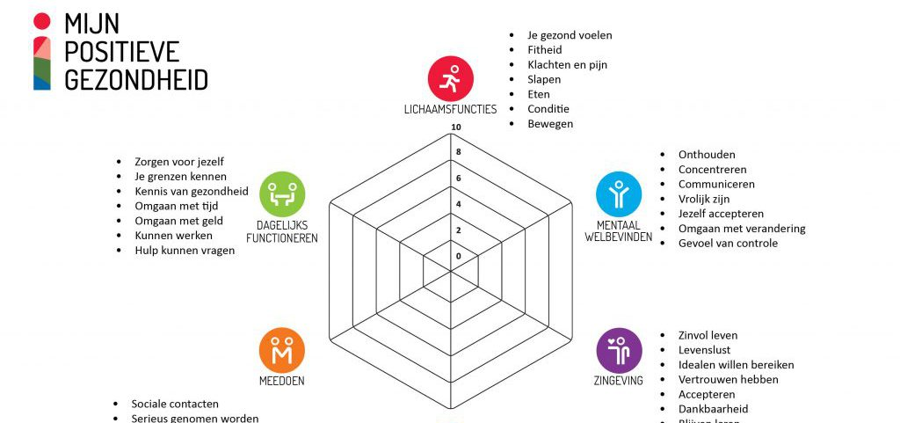
Burgers
Bibliotheek
Professionals
3. Oriëntatie: WAT KAN IK ALLEMAAL DOEN OM VITAAL TE BLIJVEN? kennismaken mogelijkheden dmv. activiteiten
Kennismaken op HUB met diverse mogelijkheden om te werken aan vitaliteit
Ontwikkelen en organiseren serie van activiteiten tbv verbetering vitaliteit volgens indeling spinnenweb
Inbreng van kennis, advies en ondersteuning professionals in activiteitenprogramma
Aanbod van kennismakingsactiviteiten in HUB / VIE, verdeeld over 6 programmalijnen:
Lichaamsfuncties
Dagelijks functioneren
Kwaliteit van leven
Meedoen
Mentaal welbevinden
Zingeving
Deels uitgevoerd door professionals als samenwerkingspartner

Slide 9
Burgers
Bibliotheek
Professionals
3. Oriëntatie op positieve gezondheid:HOE LEER IK WERKEN MET DIGITALE ZORG?
3. Oriëntatie op positieve gezondheid:HOE KUNNEN APPS HELPEN OM VITAAL TE BLIJVEN: oriëntatie op digitale apps
Training Digivitaler
Advies van professionals bij gebruik van specifieke gezondheidsapps
Kennismaken op HUB met diverse digitale mogelijkheden om zelfstandig te werken aan vitaliteit / gebruik Digivitaler
Zelfstandig leren werken met apps tbv verbetering vitaliteit
Ondersteuning van bibliotheek bij thuis zelfstandig gebruiken van / leren werken met digitale gezondheidsapps, verdeeld over de 6 programmalijnen:
Lichaamsfuncties
Dagelijks functioneren
Kwaliteit van leven
Meedoen
Mentaal welbevinden
Zingeving

Slide 10
Burgers
Bibliotheek
Professionals
4. Aan de slag met positieve gezondheid: WAT GA IK CONCREET DOEN OM VITAAL TE BLIJVEN?
Keuze maken voor stappenplan in HUB of VIE en doorgeleiding naar VIE
Start plan van aanpak
Diverse programma’s in HUB, ieder gericht op 1 van de pijlers van positieve gezondheid:
In elk programma samenwerking met en inbreng van passende professionals, gericht op 1 vd pijlers van spinnenweb, warme overdracht:
1
1. empowerment
2. geldwijzerwinkel
Aanbod in VIE met samenhang programma in HUB
3. Een tegen eenzaamheid
4.
5.
6.

Slide 11
Burgers
Bibliotheek
Professionals
5. DUURZAAM VITAAL ZIJN, VITAAL BLIJVEN: Community building rondom positieve gezondheid
Delen kennis en ervaring in gelijkgestemde groep
Bieden aanvullende kennis met lezingen en presentaties over vitaliteit
Bieden kennis en informatie / advies professional bij specifieke onderdelen
Geven van voorlichting aan nieuwe groep als ervaringsdeskundigen
Faciliteren en ondersteunen community
Inzet van ambassadeurs bij voorlichtingscampagnes
Fungeren als ambassadeur voor VIE
Ondersteunen van ambassadeurs

